Slide 1
স্বাগতম

Slide 2
সরকারি শহীদ সিরাজুদ্দীন হোসেন কলেজ, খাজুরা, বাঘারপাড়া, যশোর।
অর্থনীতি বিভাগ
২০20-২1 শিক্ষাবর্ষের উচ্চ মাধ্যমিক (একাদশ ) শ্রেণির
ওরিয়েন্টশন ক্লাস
তারিখঃ ০4 অক্টোবর,২০২০ ইং

Slide 3
পরিচিতি
পলাশ কুমার ঘোষ
প্রভাষক ( অর্থনীতি)
সরকারি শহীদ সিরাজুদ্দীন হোসেন কলেজ,
খাজুরা, বাঘারপাড়া, যশোর।
মোবাইলঃ 01920-393252
বিষয় : অর্থনীতি প্রথম পত্র
শ্রেণি : একাদশ- দ্বাদশ
শিক্ষাবর্ষ : ২০২০-২০২১
অধ্যায় : প্রথম
সময় : ৪০ মিনিট
তারিখ : ২৬/০৫/২০20 ইং

Slide 4
অর্থনীতির উৎপত্তি ও সংজ্ঞা
অর্থনীতির ইংরেজি প্রতিশব্দ ‘Economics’ যা প্রাচীন গ্রীক শব্দ ‘Oikonomia’ হতে উদ্ভূত হয়েছে। যার অর্থ গার্হস্থ্য বা গৃহ পরিচালনা। অর্থনীতি এমন একটি পরিবর্তনশীল সামাজিক বিজ্ঞান যা মানুষের অসীম অভাব এবং বিকল্প ব্যবহারযোগ্য সীমিত সম্পদের মধ্যে সমন্বয় সাধনকারী কার্যাবলী পর্যালোচনা করে। সমাজ ও সভ্যতার অগ্রগতির সাথে সাথে মানুষের চিন্তাচেতনা ও ধ্যানধারনার ব্যাপক পরিবর্তন ঘটেছে। ফলে অর্থনীতির সংজ্ঞা ও বিষয়বস্তুর ক্ষেত্রে পুরাতন ধারনা ও দৃষ্টিভঙ্গির পরিবর্তন ঘটে নতুন নতুন চিন্তাধারার সূচনা হয়েছে।

Slide 5
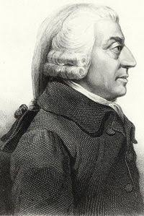
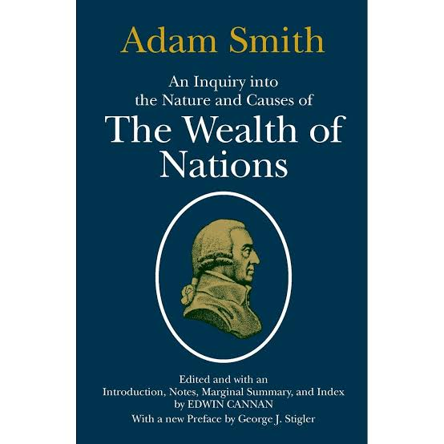
অর্থনীতির জনক অ্যাডাম স্মিথ
জন্মঃ ০৫ জুন, ১৭২৩ কিরক্যালডি, ফিফ, স্কটল্যান্ড।
বিখ্যাত গ্রন্থঃ The Wealth of Nation’s
মৃত্যুঃ ১৭ জুলাই, ১৭৯০ ( বয়স ৬৭ বছর ) এডিনবার্গ, স্কটল্যান্ড।
জাতীয়তাঃ স্কটিশ

Slide 6
অর্থনীতির জনক Adam Smith. ১৭৭৬ সালে তাঁর বিখ্যাত গ্রন্থ “An Enquiry into the Nature and causes of the Wealth Nations” সংক্ষেপে “the Wealth of Nation’s” প্রকাশ পায়। তাঁর মতে অর্থনীতি এমন একটি বিজ্ঞান, যা জাতিসমূহের সম্পদের প্রকৃতি ও কারণ অনুসন্ধান করে। তিনি অর্থনীতিকে সম্পদের বিজ্ঞান বলে আখ্যায়িত করেন।

Slide 7
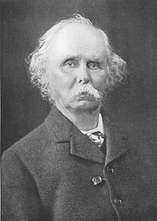
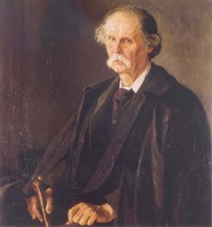
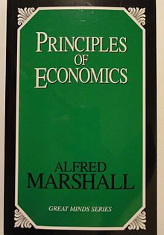
নয়া ক্লাসিক্যাল অর্থনীতিবিদ
জল্মঃ ২৬ জুলাই, ১৮৪২, লন্ডন, ইংল্যান্ড ।
বিখ্যাত গ্রন্থঃ “The Principles of Economics”
মৃত্যুঃ ১৩ জুলাই, ১৯২৪ (বয়স ৮১) ক্যামব্রিজ, ইংল্যান্ড।
১980 সালে Alfred Marshal তাঁর বিখ্যাত গ্রন্থ “The Principles of Economics” এ বলেন অর্থনীতি মানুষের দৈনন্দিন জীবনের সাধারণ কার্যাবলি পর্যালোচনা করে।

Slide 8
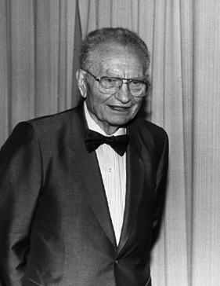
আধুনিক অর্থনীতির জনক
পল অ্যাস্থনি স্যামুয়েলসন (ইংরেজিঃ Paul Anthony Samuelson)
জন্মঃ ১৫ মে, ১৯১৫, গ্যারি, ইন্ডিয়ানা, মার্কিন যুক্তরাষ্ট্র
বিখ্যাত গ্রন্থঃ “welfare”
সেরা কাজঃ Foundations of Economic Analysis
নোবেল পুরস্কার ১৯৭০
মৃত্যুঃ ১৩ ডিসেম্বর, ২০০৯, Belmont, ম্যাসাচুসেটস,যুক্তরাষ্ট্র

Slide 9
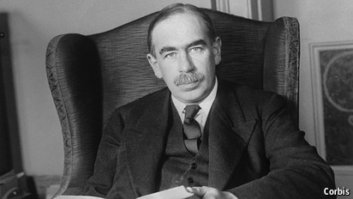
লর্ড জন মেনার্ড কেইনস ( Lord John Maynerd Keynes)
জন্মঃ ৫ই জুন, ১৮৮৩, ক্যামব্রিজ, ইংল্যান্ড।
শিক্ষাঃ King’s College ( গণিত, অর্থনীতি ও দর্শন)
বিখ্যাত গ্রন্থঃ The General Theory of Employment, Interest & Money (1936)
মৃত্যুঃ ২১ এপ্রিল, ১৯৪৬ সালে, ইংল্যান্ড।
মহামন্দার আগে (১৯৩০-৩৩) ব্যষ্টিক অর্থনীতির প্রাধান্য ছিল। কিন্তু ১৯৩৬ সালে ব্রিটিশ অর্থনীতিবিদ লর্ড জে এম কেইন্স কর্তৃক প্রকাশিত “ The General Theory of Employment, Interest and Money”- গ্রন্থে মহামন্দার কারণ ও প্রতিকার উদঘাটন করতে গিয়ে তিনি সামষ্টিক অর্থনীতিকে অধিক গুরুত্ব দেন। বর্তমান যুগে সামষ্টিক অর্থনীতির গুরুত্ব ক্রমান্বয়ে বৃদ্ধি পাচ্ছে। তার মতে- “ দুষ্প্রাপ্য সম্পদের প্রয়োগ এবং আয় ও নিয়োগের নির্ধারক সমূহ আলোচনা করাই সামষ্টিক অর্থনীতির উদ্দেশ্য।”

Slide 10
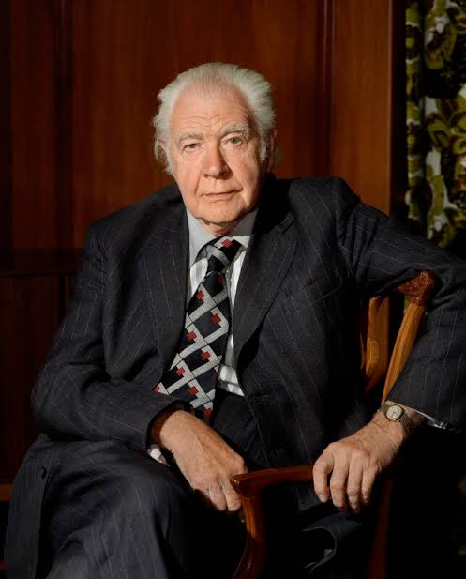
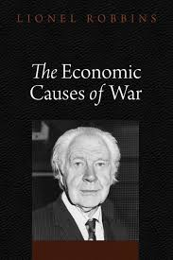
জন্মঃ ১৮৯৮
মৃত্যুঃ ১৯৮৪
১9৩১ সালে ব্রিটিশ অর্থনীতিবিদ অধ্যাপক এল. রবিন্স তাঁর বিখ্যাত গ্রন্থ “Nature and Significance of Economics Science”- এ অর্থনীতির সর্বাধিক গ্রহণযোগ্য এবং আধুনিক সংজ্ঞা প্রদান করেন। তাঁর মতে অর্থনীতি এমন একটি বিজ্ঞান যা অসীম অভাব এবং বিকল্প ব্যবহারযোগ্য সীমিত সম্পদের মধ্যে সমন্বয় সাধন করে মানুষের মানবীয় গুণাবলীর আচরণ বিশ্লেষণ করে।

Slide 11
১9৩৩ সালে অসলো বিশ্ববিদ্যালয়ের অধ্যাপক রাগনার (Ragner Frisch) সর্বপ্রথম অর্থনীতিকে ব্যষ্টিক অর্থনীতি (Micro Economics ) ও সামষ্টিক অর্থনীতি ( Macro Economics ) নামে দুই ভাগে ভাগ করেন।
উপসংহারে বলা যায় যে, যে শাস্ত্র মানুষের অসীম অভাব এবং বিকল্প ব্যবহারযোগ্য সীমিত সম্পদের মধ্যে সমন্বয় সাধনকারী কার্যাবলি আলোচনা করে তাকে অর্থনীতি বলে।

Slide 12
ধন্যবাদ।

